Slide 1
3―4 放大器的组成及其性能指标
(
U
CC
)
R
C
R
U_{CC}：直流电源
R_{B}：基极偏置电阻
R_{C}：集电极偏置电阻
R_{L}：负载电阻
U_{S}、R_{S}：正弦信号源电压及内阻
B
＋
C
＋
1
＋
V
C
2
＋
U
CC
R
s
R
U
L
o
＋
U
i
U
s
－
－
－
图3―16共射极放大电路

Slide 2
(
U
CC
)
R
C
R
B
＋
C
＋
1
＋
V
C
2
＋
U
R
CC
s
R
L
U
o
＋
U
i
U
s
－
－
－
（1）直流偏置使放大器工作在放大区。
（2）当静态工作点设置在放大区后，就要叠加需要放大的交流小信号U_{S}。为了使电路的静态工作点不至于发生漂移，必须选择合理的叠加方式。该图采用阻容耦合连接方式。

Slide 3
(
U
CC
)
R
C
R
B
＋
C
＋
1
＋
V
C
2
＋
U
R
CC
s
R
L
U
o
＋
U
i
U
s
－
－
－
（3）选择合适的电容C₁、C₂使其电容阻抗对交流信号近似短路，这样交流信号可以毫无损耗的送入输入端。而电容对直流信号而言，又近似开路，因此交流信号的加入不会影响直流工作点。

Slide 4
3-4―1 基本放大器的组成原则
只有一个放大管的放大器为基本放大器，共有三种组态。
(1)必须将晶体管偏置在放大状态，并且要设置合适的工作点。
(2)输入信号必须加在基极—发射极回路。
(3)必须设置合理的信号通路。

Slide 5
3-4―2 直流通路和交流通路
直流（静态）工作点分析：
（当放大器没有送入交流信号时，即u_{i}=0时）分析对象：直流成份→直流通路（偏置电路）
交流（动态）性能分析 ：
（加入交流信号，电路进入动作状态）
分析对象：交流成分→交流通路

Slide 6
（1）画直流通路的原则：
①C开路
②L短路
（2）画交流通路的原则：
①C短路
②L开路
③直流电源对地短路（恒压源处理）

Slide 7
(
U
CC
)
R
C
R
B
＋
C
＋
1
＋
V
C
2
＋
U
R
CC
s
R
L
U
o
＋
U
i
U
s
－
－
－
图3―16 共射极放大电路

Slide 8
I_{o}
＋
I_{i}
R
R
C
B
R
R
C
R
L
U
o
U
s
CC
R
＋
B
U
s
－
－
(a)直流通路
习惯用有效值
(b)交流通路
图3―17共射放大器的交、直流通路

Slide 9
放大状态下的直流偏置电路
①电路形式简单
②偏置下的工作点在环境温度变化或更换管子时，应力求保持稳定，应始终保持在放大区。
③对信号的传输损耗应尽可能小

Slide 10
一、固定偏流电路
单电源供电。U_{EE}=0，U_{BB}由U_{CC}提供
R
R
B
C
只要合理选择R_{B}，R_{C}的阻值，晶体管将处于放大状态。
U
CC
图3―13固定偏流电路

Slide 11
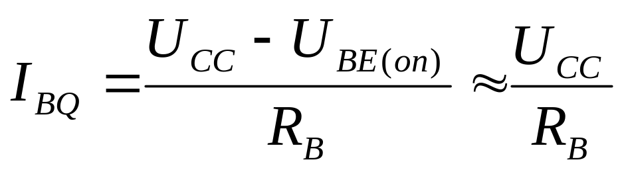
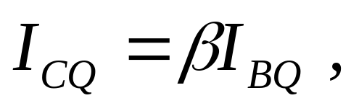

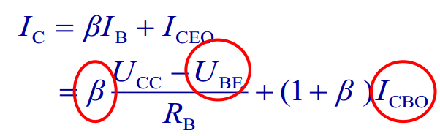
R
R
B
C
U
CC
图3―13固定偏流电路
优点：电路结构简单。
缺点：工作点稳定性差；（∵I_{BQ}固定，当β、I_{CBO}等变化→I_{CQ}、U_{CEQ}的变化→工作点产生较大的漂移→使管子进入饱和或截止区）

Slide 12
二、电流负反馈型偏置电路
R
R
B
C
U
CC
R
E
图3―14 电流负反馈型偏置电路
在固定偏置电路的发射极加一个R_{E}电阻

Slide 13
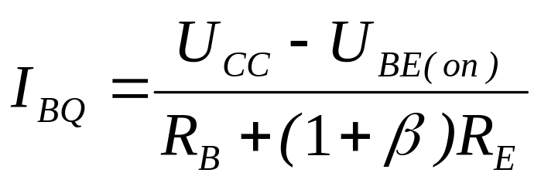
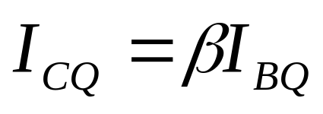

若 I_{CQ}↑→I_{EQ}↑→ U_{EQ}(=I_{EQ}R_{E})↑
↓
R
I_{CQ}↓← I_{BQ} ↓←U_{BEQ}(= U_{BQ} -U_{EQ}) ↓
R
B
C
负反馈机制
U
CC
R
E
工作点计算式：

Slide 14
三、分压式直流电流负反馈偏置电路
R
R
B1
C
在电流负反馈型偏置电路的基极加一个偏置电阻R_{B2}。
U
CC
R
B2
R
E
(a)电路
图3―15分压式偏置电路

Slide 15
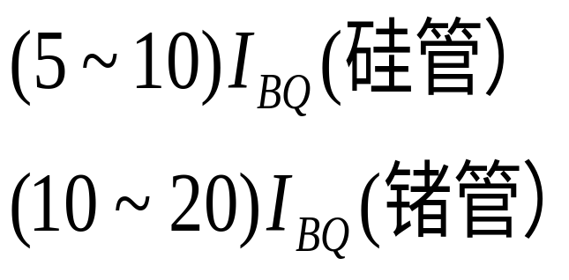
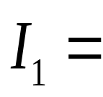
为确保U_{B}固定，应满足流过R_{B1}、R_{B2}的电流I₁>>I_{BQ}，这就要求R_{B1}、R_{B2}的取值愈小愈好。
但是R_{B1}、R_{B2}过小，将增大电源U_{CC}的无谓损耗，因此要二者兼顾。通常选取

Slide 16
分析：电路的基极与地之间用戴维南定理等效
R_{B1}
基极
R
R
C
R_{B2}
B1
U_{CC}
U
地
CC
R
B2
R
E
基极
R_{B}
(a)电路
图3―15 分压式偏置电路
U_{BB}
地

Slide 17
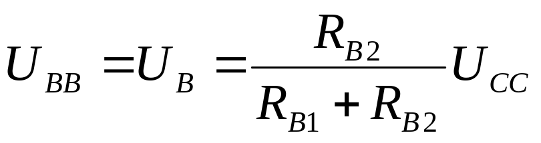
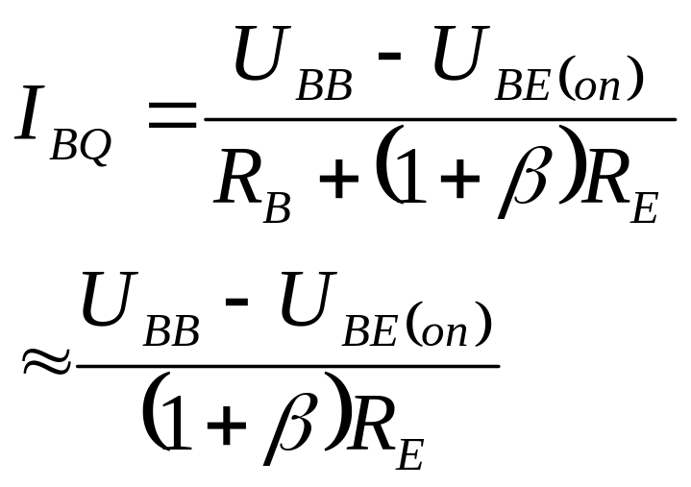
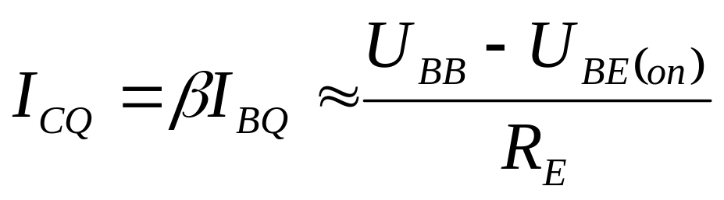
其中 R_{B}=R_{B1}‖R_{B2}
I
工作点计算：
C
Q
R
C
I
B
Q
U
CC
R
B
R
U
E
BB
(b)用戴维南定理等效后的电路

Slide 18
例3 电路如图3―15(a)所示。已知β=100, U_{CC}=12V,R_{B1}=39kΩ,R_{B2}=25kΩ,R_{C}=R_{E}=2kΩ，试计算工作点I_{CQ}和U_{CEQ}。
R
R
B1
C
U
CC
R
B2
R
E
(a)电路

Slide 19
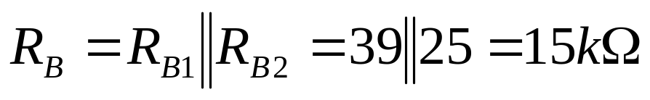
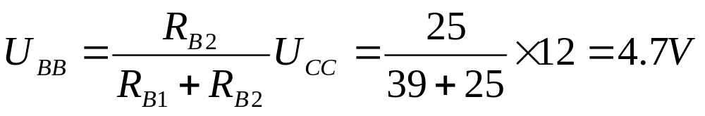
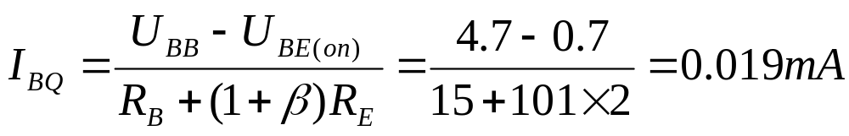
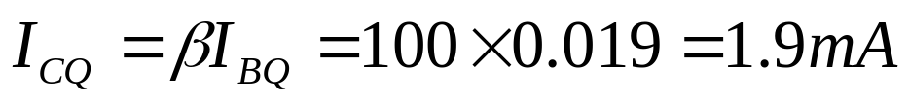
β=100, U_{CC}=12V, R_{B1}=39kΩ, R_{B2}=25kΩ, R_{C}=R_{E}=2kΩ
R
R
C
B1
U
CC
解：
R
B2
R
E
(a)电路

Slide 20
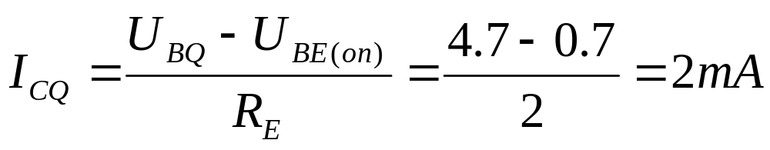

R
R
C
B1
U
CC
R
B2
若按估算法直接求I_{CQ}，则：
R
E
(a)电路

Slide 21
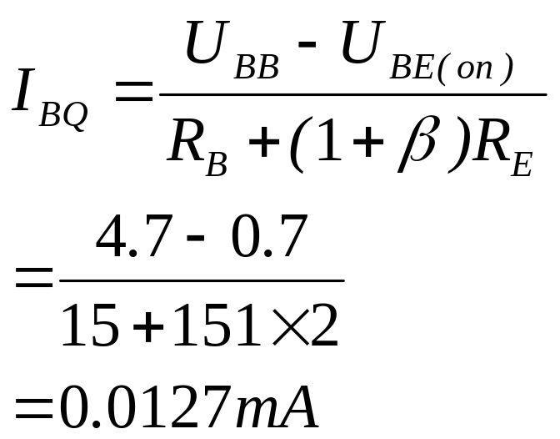
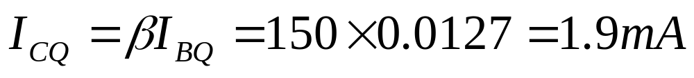
若β增加，工作点是否发生改变？设β=150。
R
R
B1
C
U
CC
R
B2
R
E
(a)电路

Slide 22
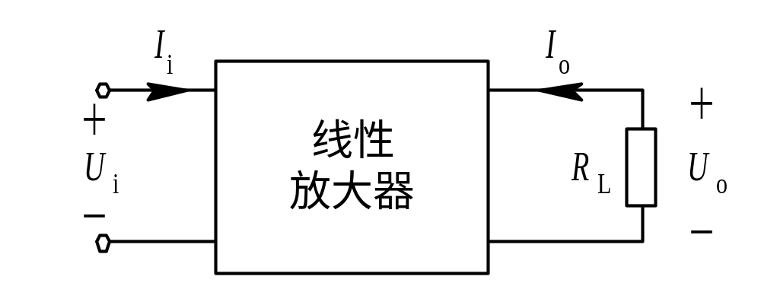
3-4―3 放大器的主要性能指标
放大的基本概念
①幅度增大（放大）
②频谱不变（波形）
图3―18 放大器等效为有源二端口网络的框图

Slide 23
I
i
I
o
＋
＋
R
＋
R
s
o
＋
U
i
R
i
R
L
U
o
I
s
R
s
R
i
R
o
R
L
U
s
A
u
o
U
i
－
－
A
i
s
I
i
－
－
(a)电压放大器
(b)电流放大器
I
o
I
i
＋
＋
R
＋
R
s
o
＋
U
i
R
i
R
o
R
L
I
s
R
o
R
i
R
L
U
o
U
s
A
r
o
I
i
－
A
g
s
U
i
－
－
－
(c)互导放大器
(d)互阻放大器
图3―19放大器二端口网络模型

Slide 24
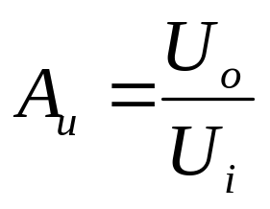
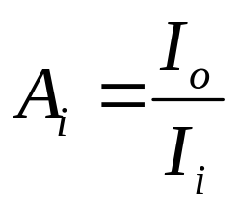
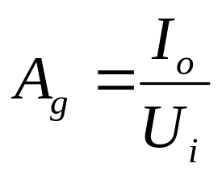
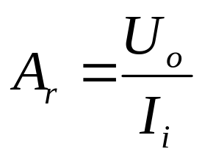
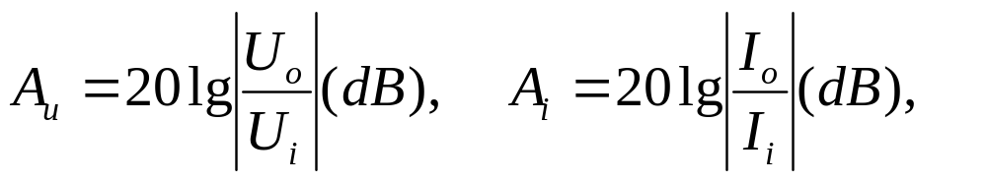
一、放大倍数A
电压放大倍数
电流放大倍数
互导放大倍数
互阻放大倍数
其中，A_{u}和A_{i}为无量纲的数值，而A_{g}的单位为西门子(S)，A_{r}的单位为欧姆(Ω)。有时为了方便，A_{u}和A_{i}可取分贝(dB)为单位，即

Slide 25
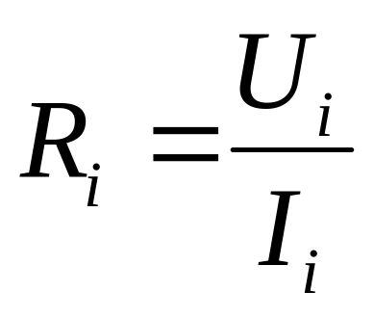
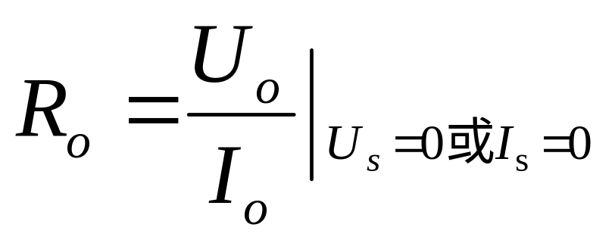
二、输入电阻 R_{i}
三、输出电阻R_{o}

Slide 26
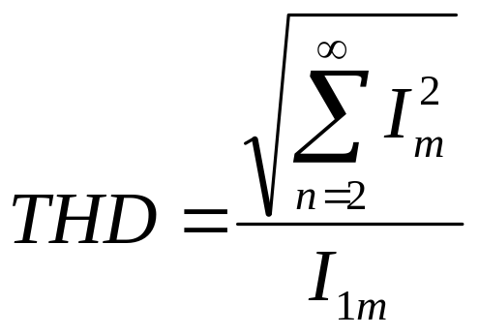
四、非线性失真系数THD
非线性失真:当输入某一频率的正弦信号时，其输出波形中除基波I_{1m}成分之外，还包含有一定数量的谐波I_{n},n=2,3,…，该失真为非线性失真。它是由于方法电路中的非线性器件引起。
非线性失真系数THD
由于小信号非线性失真很小，一般只在大信号工作时才考虑THD指标。普通功放THD在（1～10%），高保真功放在1%之内。

Slide 27
五、线性失真
放大器对输入信号中的不同频率分量具有不同的放大倍数和附加相移，输出波形相对输入波形产生畸变，称为放大器的线性失真或频率失真。这是由于放大器中含有线性电抗元件引起。
两种失真的区别
线性失真仅使信号中各频率分量的幅度和相位发生相对变化，但不会产生新的频率分量；而非线性失真则是产生了新的频率分量所致。

Slide 28
3-5 放大器图解分析法
放大器的分析方法主要有两种：
图解法：在晶体管特性曲线上通过作图确定工作点及其在信号作用下的相对变化量。（辅助方法）
特点：形象、直观，对理解放大原理、波形关系及非线性失真有帮助，但对于小信号放大器，用图解法难以准确地进行定量分析。
等效电路法：利用器件模型进行电路分析的方法。（主要方法）
特点：运算简便，结果误差小。

Slide 29
3-5―1直流图解分析
直流图解分析是在晶体管特性曲线上，用作图的方法确定出直流工作点，并求出I_{BQ}、U_{BEQ}和I_{CQ}、U_{CEQ}。
一、I_{BQ}、U_{BEQ}的求解
R
R
C
B
U
CC

Slide 30
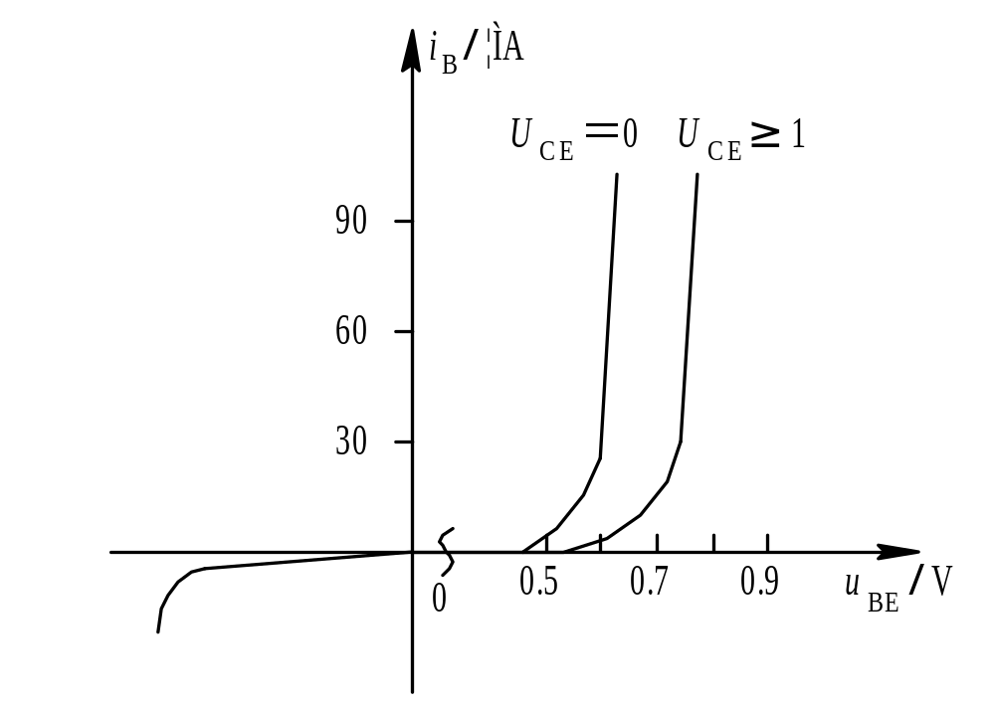
U_{CC}/R_{B}
R
R
C
B
Q
I_{BQ}
U
CC
U_{CC}
U_{BEQ}
输入特性曲线与方程U_{CC}=I_{B}×R_{B}+U_{BE}的交点Q为静态工作点

Slide 31
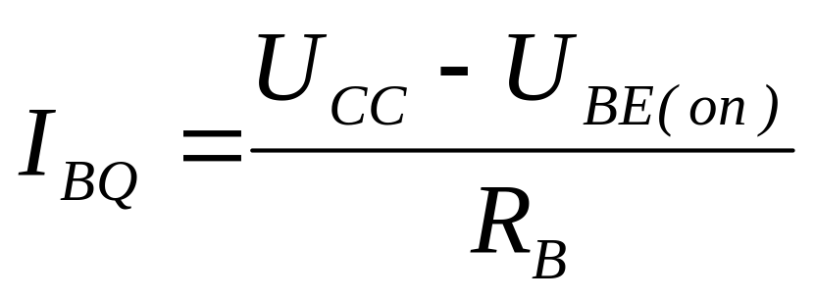
R
R
C
B
U
CC
I_{BQ}、U_{BEQ}一般不用图解法确定，而用估算法。
U_{BEQ}=0.7（硅管）或0.3（锗管）

Slide 32
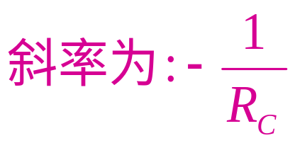
二、I_{CQ}、U_{CEQ}的求解
输出特性曲线与输出回路方程的交点为静态工作点。
i
C
U_{CC}
M
R_{C}
R
R
C
B
Q
i
＝
I
B
B
Q
U
I_{CQ}
CC
N
0
直流负载线
U_{CEQ}
U_{CC}
u
C
E
(a)直流负载线与Q点

Slide 33
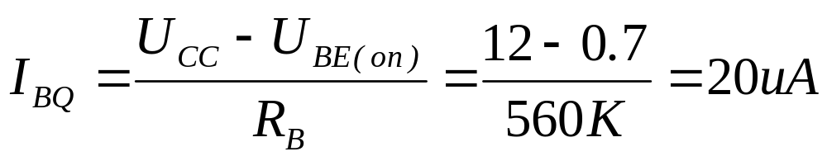
例4 在图3―20(a)电路中，若R_{B}=560kΩ, R_{C}=3kΩ,U_{CC}=12V，晶体管的输出特性曲线如图3―21(b)所示，试用图解法确定直流工作点。
R
R
C
B
I
C
Q
输出回路满足：
U_{CC}=U_{CEQ}+I_{CQ}×R_{C}
＋
U
U
CC
I
CE
Q
B
Q
－
(a)直流通路

Slide 34
R_{B}=560kΩ, R_{C}=3kΩ,U_{CC}=12V U_{CC}=U_{CEQ}+I_{CQ}×R_{C}
i
C
/
m
A
M
40
μ
A
R
4
R
C
R
30
μ
A
B
I
Q
B
C
Q
3
2
＋
Q
20
μ
A
U
U
CC
Q
4
I
B
CE
Q
2
Q
－
R
②
Q
B
10
μ
A
3
①
1
Q
R
R
1
C
C
N
0
2
4
6
8
10
12
u
/
V
C
E
(b)Q点与R_{B}、R_{C}的关系
图3―21放大器的直流图解分析

Slide 35
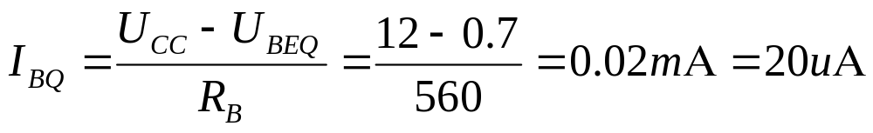
解: 取U_{BEQ}=0.7V，由估算法可得
在输出特性上找两个特殊点：
当u_{CE}=0时，i_{C}=U_{CC}/R_{C}=12/3=4mA，得M点；
当i_{C} =0时，u_{CE}=U_{CC}=12V，得N点。
由图中Q点的坐标可得，I_{CQ}=2mA,U_{CEQ}=6V。

Slide 36
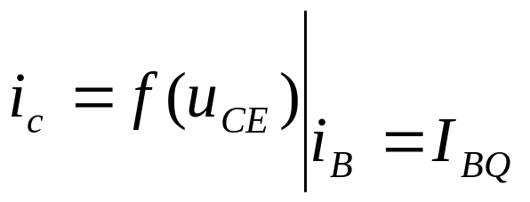
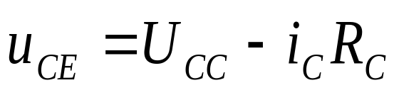
总 结
静态工作点为下面两条曲线的交点：
——输出特性曲线方程，由晶体管的特性决定
——直流负载线方程，由电路特性决定

Slide 37
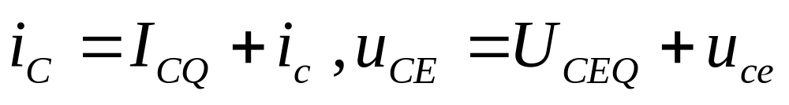
3-5―2 交流图解分析
交流图解分析是在输入信号作用下，通过作图来确定晶体管各极电流和极间电压的变化量。由于交流信号是叠加在静态工作点上的，因此交流状态的图解法必须在直流状态的基础上分析。
瞬时值
直流值
交流值

Slide 38
i
B
i
B
i
Bmax
I
Q
I
B
B
Q
Q
i
Bmin
t
U
u
BE
BE
Q
u
BE
(a)输入回路的工作波形
t

Slide 39
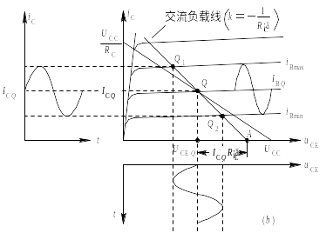
一、交流负载线的定义
i_{B}变化时，在输出特性曲线上瞬时工作点（u_{CE}和i_{C}）移动的轨迹称为交流负载线。

Slide 40
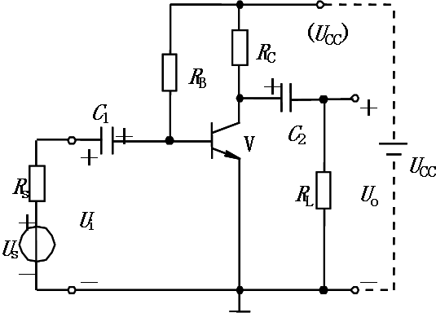
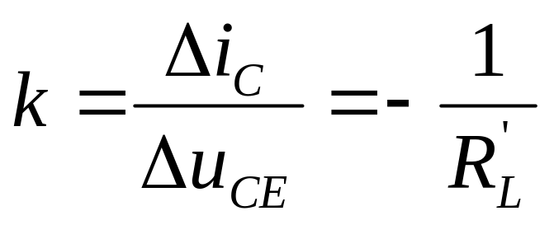
二、交流负载线的斜率k= Δi_{C}/Δ u_{CE}
Δi_{C}
＋
Δu_{CE}
R
R
C
R
L
U
o
s
＋
R
B
U
s
R_{L}’
－
－
Δu_{CE}= -Δi_{C}R_{L}’
其中R_{L}’=R_{C}//R_{L}
斜率:

Slide 41
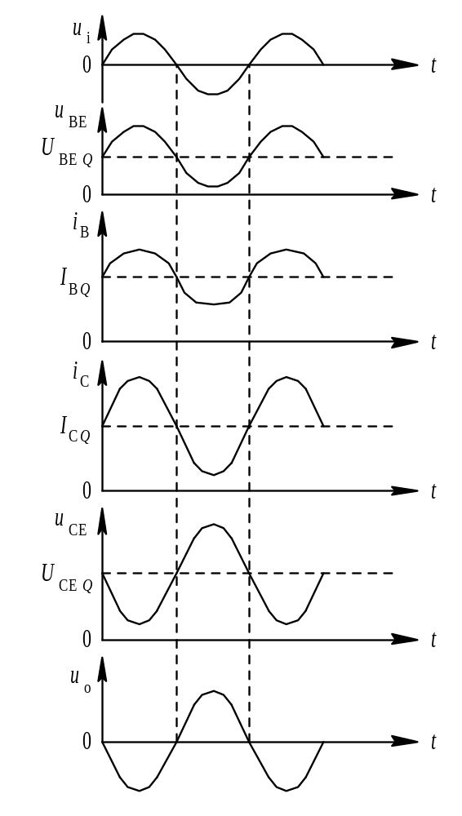
①叠加交流信号后，晶体管各极电流方向、极间电压极性与静态时相同。
②直流量保证了交流量的不失真。
③放大器的输出与输入信号是反相（或称倒相）的。
图3―23共射极放大器的电压、电流波形

Slide 42
3-5-3 直流工作点与放大器非线性失真的关系
i
B
i
B
i
Bmax
I
Q
I
B
B
Q
Q
i
Bmin
t
U
u
BE
BE
Q
u
BE
(a)输入回路的工作波形
t

Slide 43
3-5-3 直流工作点与放大器非线性失真的关系
i
C
i
C
交流负载线
i
B
Q
0
t
0
u
CE
0
u
CE
(a)截止失真
t

Slide 44
结 论
Q点过低→动态工作点进入截止区，出现截止失真。对NPN管的共射极放大器，发生截止失真时，其输出电压出现“胖顶”的现象（顶部限幅）。

Slide 45
i
i
i
C
C
B
Q
交流负载线
0
t
0
u
CE
0
u
CE
(b)饱和失真
t
图3―24 Q点不合适产生的非线性失真

Slide 46
结论
Q点过高→动态工作点进入饱和区，出现饱和失真。对NPN管的共射极放大器，发生饱和失真时，其输出电压出现“削底”现象（底部限幅）。

Slide 47

放大器输出动态范围：
受截止失真限制，其最大不失真输出电压的幅度为

Slide 48

放大器输出动态范围：
因饱和失真的限制，最大不失真输出电压的幅度为

Slide 49
放大器输出动态范围：
其中较小的即为放大器最大不失真输出电压的幅度，而输出动态范围U_{opp}则为该幅度的两倍，即
U_{opp}=2U_{om}

Slide 50
非线性失真
当输入某一频率的正弦信号时，其输出波形中除基波成分之外，还包含有一定数量的谐波。该失真为非线性失真，饱和与截止失真属于非线性失真，是由于放大器输入、输出特性的非线性引起。

Slide 51
线性失真
放大器对输入信号中的不同频率分量具有不同的放大倍数和附加相移，输出波形相对输入波形产生畸变，称为放大器的线性失真或频率失真。这是由于放大器中含有电抗元件引起。

Slide 52
两种失真的区别
线性失真仅使信号中各频率分量的幅度和相位发生相对变化，但不会产生新的频率分量；而非线性失真则是由于产生了新的频率分量所致。

Slide 53
3-6 放大器的交流等效电路分析法
当输入小信号时，Q点处可用线性关系来近似伏安特性。因此，可作晶体管看作线性有源器件，并用相应的线性元件来等效，便可得到Q点处的交流小信号模型。

Slide 54
3-6―1 晶体管交流小信号电路模型
根据导出方法，可将晶体管小信号电路模型分为两类：
物理型电路模型（如：混合π型电路模型）
网络参数模型（如：H参数电路模型）
它们是等价的，相互之间可以进行转换。

Slide 55
各类符号的表示说明：(以集电极电流为例)
I_{CQ} ——集电极静态电流
i_{c} ——集电极电流交流分量
i_{C} ——集电极总电流(i_{C}=I_{CQ}+i_{c})
I_{c} ——集电极电流交流分量有效值
I_{cm}——集电极电流交流分量最大值

Slide 56
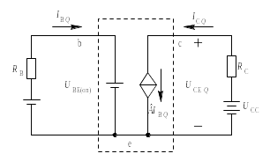
一、混合π型电路模型
晶体管在直流大信号时的等效电路

Slide 57
i
c
＋
i
b
u
ce
＋
u
be
－
－
图3.5.3 共发射极晶体管
晶体管各极端电压和端电流在信号作用下变为：
u_{BE}=U_{BEQ}+u_{be}，i_{B}=I_{BQ}+i_{b}
u_{CE}=U_{CEQ}+u_{ce} ，i_{C}=I_{CQ}+i_{c}，

Slide 58
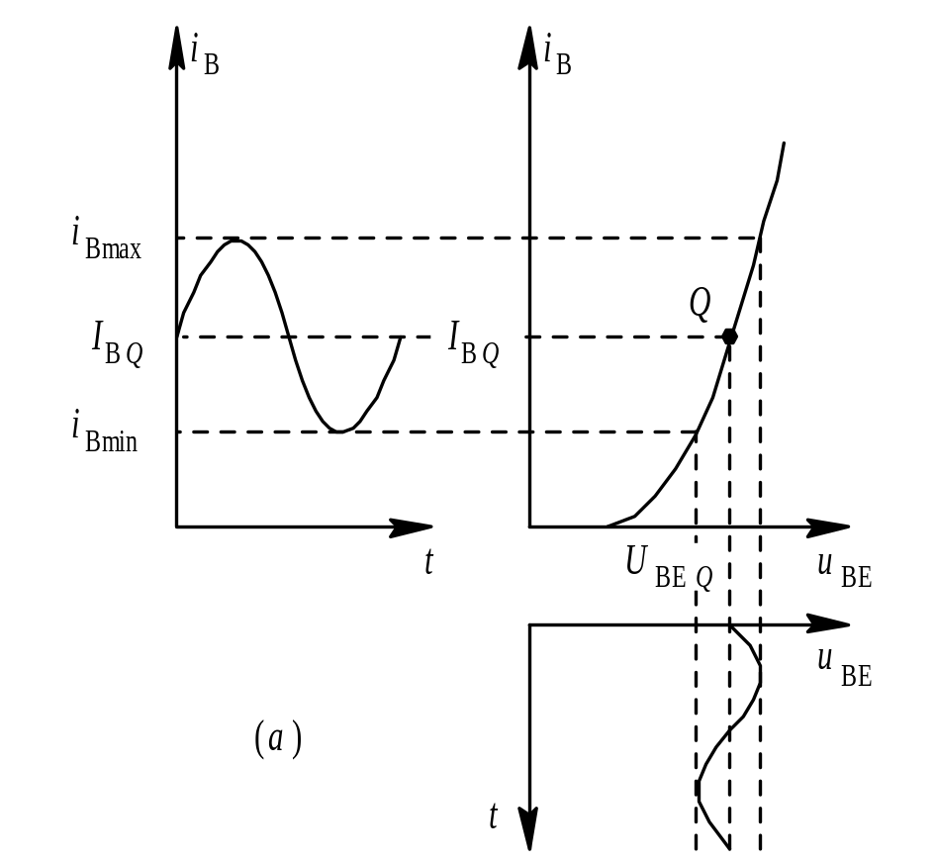
i
c
首先分析输入端的等效电路：
＋
i
b
u
ce
＋
u
be
－
－
b
i_{b}
＋
u_{be}
r
be
－
e

Slide 59
再分析输出等效电路 ：
i
c
r
b
bc
c
＋
＋
＋
i
b
u
be
r
be
r
ce
u
ce
u
ce
＋
g
u
u
be
－
m
be
－
－
－
e
(
b
)

Slide 60
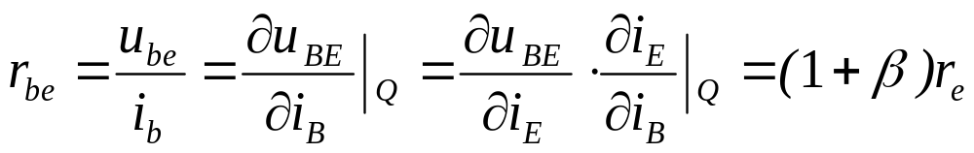
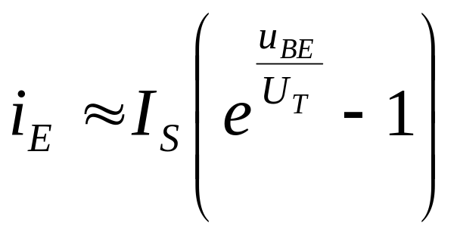
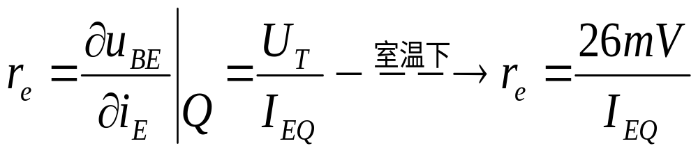
求解各参数值：
1、r_{be}:反映u_{be}对i_{b}的控制作用
其大小为输入特性曲线中Q点切线斜率的倒数
求解方法：

Slide 61
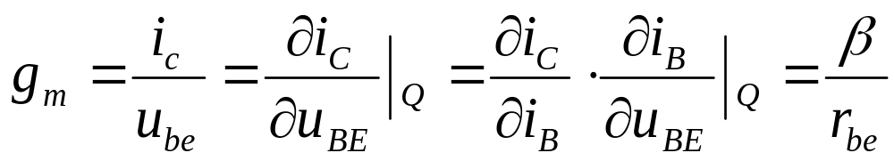
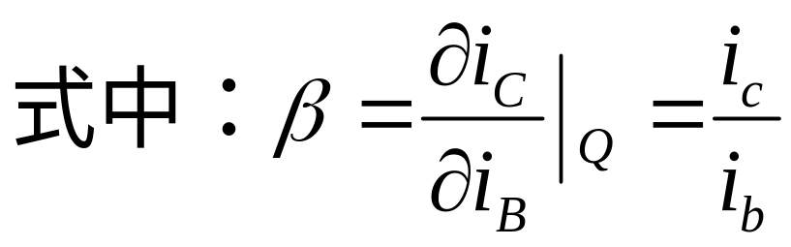
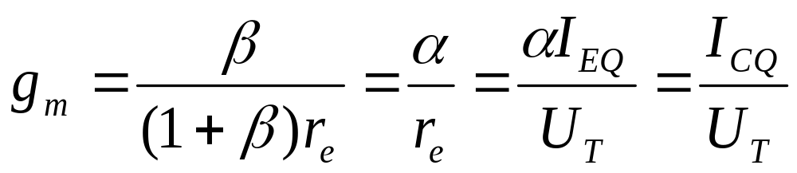
2、i_{c} =g_{m}u_{be}：反映u_{be}对i_{c}的控制作用

Slide 62
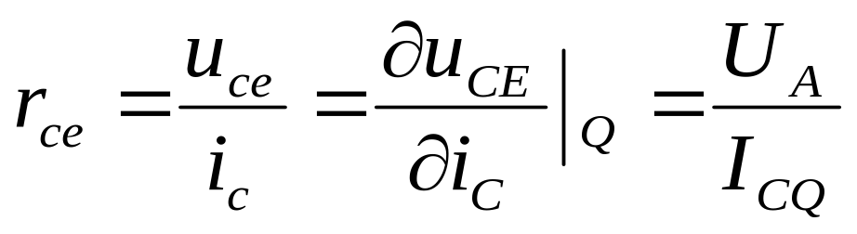
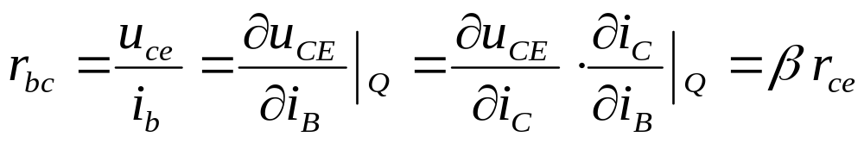
3、r_{ce}:反映u_{ce}对i_{c}的控制作用
4、r_{bc}:反映u_{ce}对i_{b}的控制作用

Slide 63
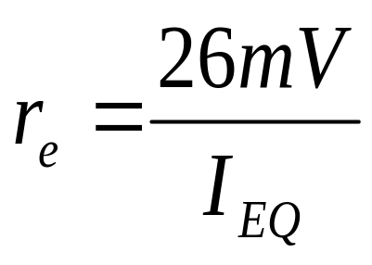
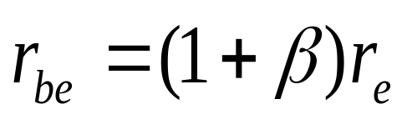


掌握以下关系式：

Slide 64
b
e
N
＋
r
C
ee′
b′
r
e′
e
P
bb′
b′
b′：基区的理论基极
c′
r
C
b′
cc′
c
N
r _{bb′}通常取值200Ω
N
＋
c
图3―26平面管结构示意图

Slide 65
C
b′
c
r
b
bb′
b′
c
＋
r_{b’c}
r_{bc}
＋
r_{be}
g_{m}u_{b’e}
u
r_{b’e}
r
u
be
C
ce
ce
b′
e
g_{m}u_{be}
－
－
e
(a)高频时的电路模型
其中r_{b’e}=(1+β)r_{e}，r_{be}=r_{bb’}+r_{b’e}，r_{b’c}=βr_{ce}

Slide 66
r
r
b
bb′
b′
b′
c
c
＋
＋
u
r
r
u
be
b′
e
ce
ce
g
u
′
－
m
b e
－
e
(b)低频时的电路模型
图3―27完整的混合π型电路模型

Slide 67


二、低频H参数电路模型
成立条件：低频、小信号（6mV左右）交流信号。
i_{B}
i_{C}
＋
＋
线性双端口网络
u_{BE}
u_{CE}
－
－
－
取i_{B}和u_{CE}为自变量，则有：

Slide 68




因为，在Q点处，将输入、输出特性曲线线性化
所以，du_{BE}、 di_{C}等式成立
→Δu_{BE} 、 Δ i_{C}等式成立

Slide 69

I
I
b
c
b
c
＋
＋
h
ie
h
I
fe
b
1
U
＋
U
be
h
ce
h
U
oe
re
ce
－
－
－
e
图3.5.10 共发射极晶体管H参数电路模型

Slide 70


——输出交流短路时的输入电阻
i
在输入特性曲线上，表示在Q点处切线斜率的倒数，即h_{ie}=r_{be}
B
u
CE
＝
U
CE
Q
I
Q
Δ
i
B
Q
B
Δ
u
BE
图3―29在特性曲线上求H参数的方法
0
U
BE
Q
u
BE
(
a
)

Slide 71


i
B
Δ
u
——输入交流开路时的反向电压传输系数
CE
u
CE1
u
CE2
在输入特性曲线上，反映输入特性曲线族的疏密程度。h_{re}↓→曲线愈密
Q
I
在放大区（如U_{CE}>1）随着u_{CE}的增加，u_{BE}几乎不变。因此h_{re}很小，一般认为h_{re}≈0
B
Q
Δ
u
BE
0
u
BE
1
u
BE
2
u
BE
(
b
)

Slide 72



输出交流短路时的电流放大系数
在输出特性曲线上，反映在Q点附近两条输出特性曲线间的间隔。β=h_{fe}

Slide 73

输入交流开路时的输出电导
在输出特性曲线上，反映为Q点处切线斜率
i
C
Δ
u
CE
i
C
2
I
B
Q
Δ
i
C
i
C
1
Q
0
u
CE
1
U
CE
Q
u
CE
2
u
CE
(
d
)

Slide 74


i
C
Δ
u
CE
I
B
Q
Q
I
C
Δ
i
Q
C
0
U
C
E
u
C
E
Q
U
A
图3―30利用厄尔利电压求h_{oe}

Slide 75



r
r
c
b
bb′
b′
b′
c
＋
I
b
I
c
U
be
r
b′
e
r
ce
U_{ce}
＝ 0
g
m
U
b e
′
－
e
(a)输出交流短路的混合π型电路
图3―31求H参数用的混合π型电路

Slide 76


r
r
bb′
b′
b
b′
c
c
＋
＋
I
＝ 0
I
b
c
U
be
r
b′
r
U
e
ce
ce
g
m
U
b e
′
－
－
e
(b)输入交流开路的混合π型电路

Slide 77

如果忽略r _{b′c}的影响，则：
···1KΩ左右
···20～200
···10⁻⁵
···10⁻³～10⁻⁴

Slide 78

图3―32 实用的低频H参数电路模型

Slide 79



例：设某双极性晶体管的U_{CEQ}=5V，I_{CQ}=0.2mA，β=100，U_{A}=100V，r_{bb’}=100Ω。试求混合π型电路和H参数模型的参数。（习题3-23）
解：先求π型电路参数：

Slide 80


例：设某双极性晶体管的U_{CEQ}=5V，I_{CQ}=0.2mA，β=100，U_{A}=100V，r_{bb’}=100Ω。试求混合π型电路和H参数模型的参数。（习题3-23）
解：再求H电路参数：

Slide 81
作业
3.15
3.18
3.20

